Slide 1



DPP D
LOW-FI TESTING
RAKIT.KUY
GLEN FREDERIK F.T 05211840000078
LAURA EVELINE A 05211840000116
RAHMATIKA JAGAD P 05211840000138
BERLYAN PERMATA S 05211840007005
KELOMPOK 7

Slide 2
TABLE OF CONTENTS
3
Prototype
Testing
1
Mission Statement
5
2
Interface
Task&TaskFlow
Result
4
6

Slide 3
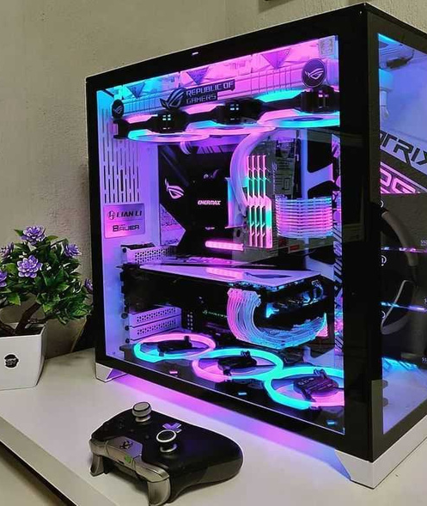
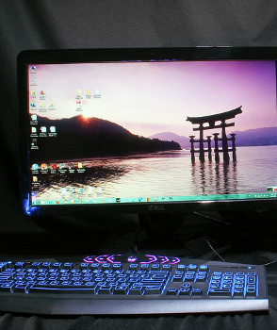
MISSION STATEMENT
Membantu perakit dalam merakit PC dengan mudah dan cepat sekaligus memberikan ilmu pengetahuan terkait rakit PC sehingga meminimalisir terjadinya kesalahan dalam membeli komponen PC

Slide 4
Value Proposition
Merakit PC dengan Mudah , Cepat dan Menyenangkan

Slide 5
SKETCHES
Interface

Slide 6


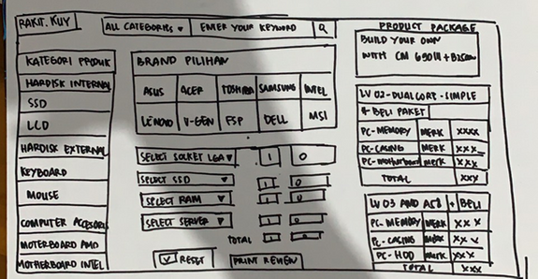
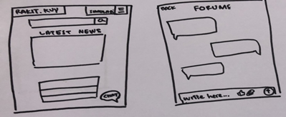
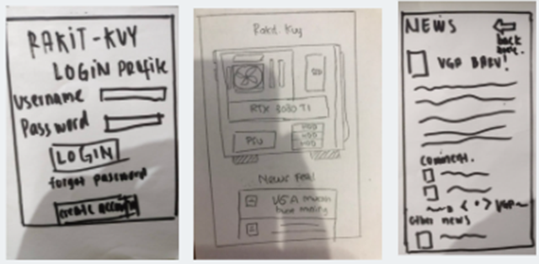


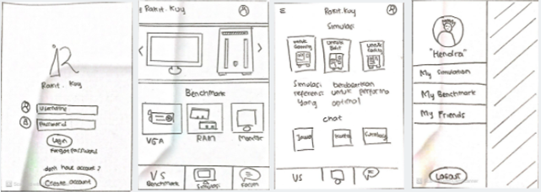
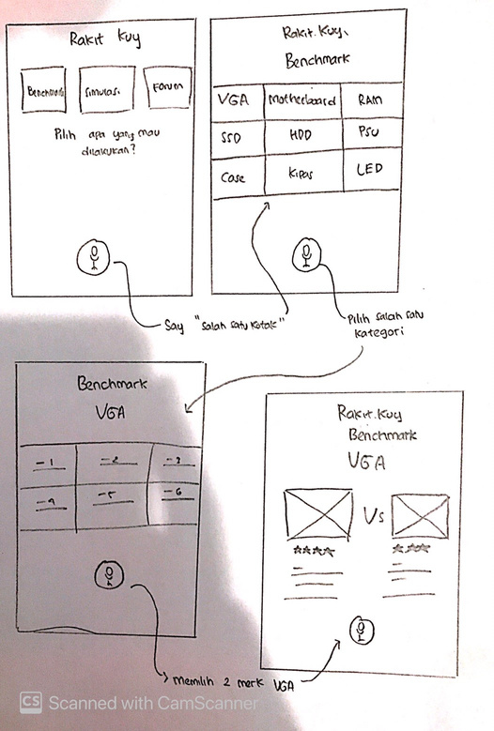

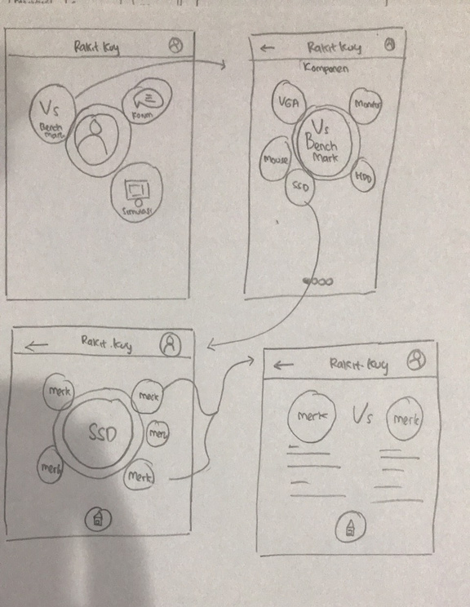
Web Interface
Image Interface
Menu Interface
Voice Focus
Bubble Interface

Slide 7

MDM Company
SELECTED
INTERFACES

Slide 8
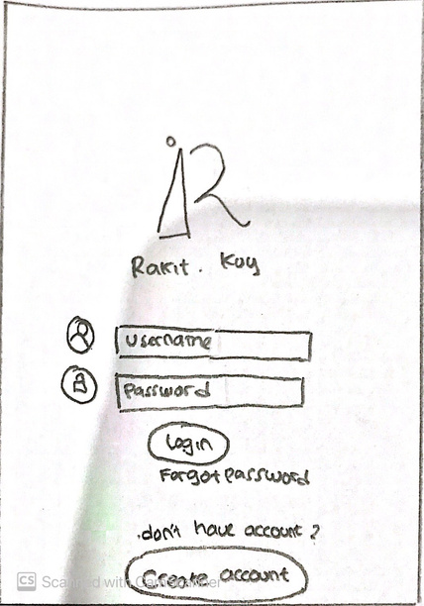
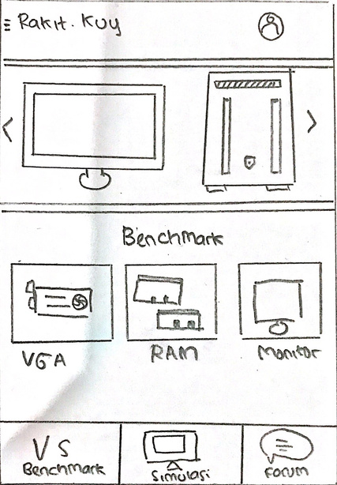
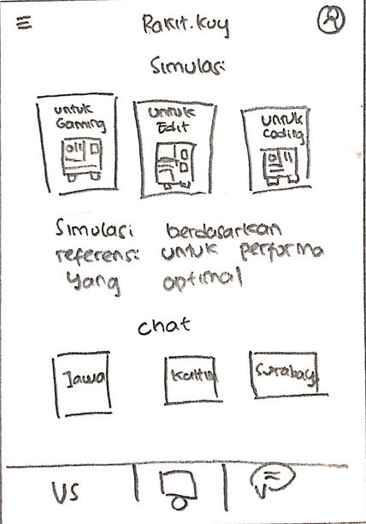
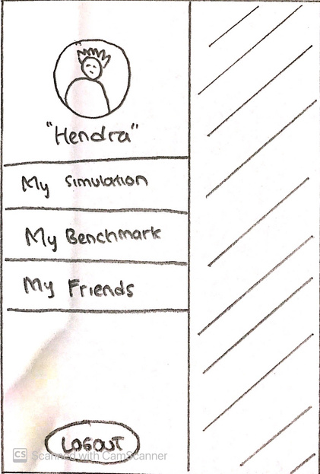
INTERFACE?
Menu Focus
pros
Sub Menu yang diberikan mudah dipahami
My Simulation memudahkan pengguna untuk memperkirakan hasil rakitan PC
Pilihan menu membuat aktivitas lebih mudah
Design yang simple
Introduction
Tomas and Chloe will be our facilitators for this session.
Cons
The goal of our session is to turn chaos into clarity. As facilitators, our role is to keep the session on track and to ensure everyone participates in the discussion.
Interface tidak familiar
Pengguna agak kebingungan karena hanya terdapat submenu saja
Tampilan informasi yang diberikan membingungkan

Slide 9
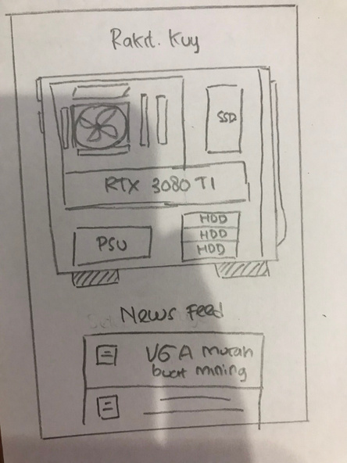
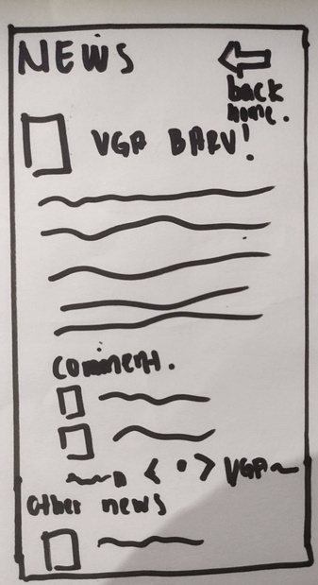
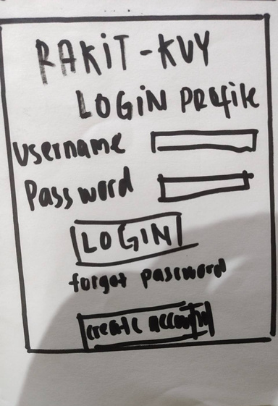
INTERFACE?
Image Focus
pros
Terdapat artikel berita terkait PC
Gambar lebih menarik dibandingkan menu
Fitur "News" yang diberikan memberikan gambaran informasi baru bagi user
Cons
Tidak ada menu hanya gambar sehingga cukup membingungkan user
Tombol menu tidak jelas
Interface kurang friendly

Slide 10
LOW-FI
PROTOTYPE

Slide 11
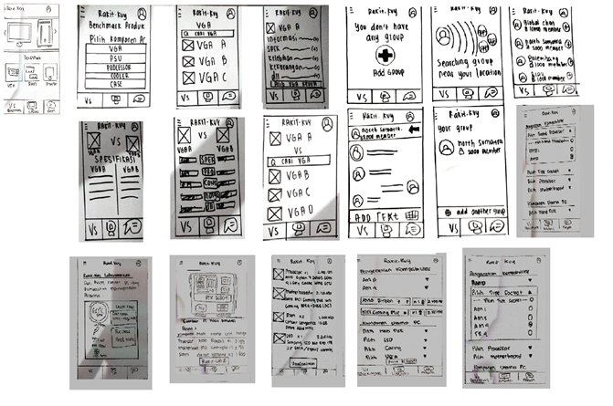
Prototype Structure!
https://rakitkuy.invisionapp.com/console/share/N82L4JSKYC

Slide 12
3 Task and Taskflow!
NEXT.

Slide 13
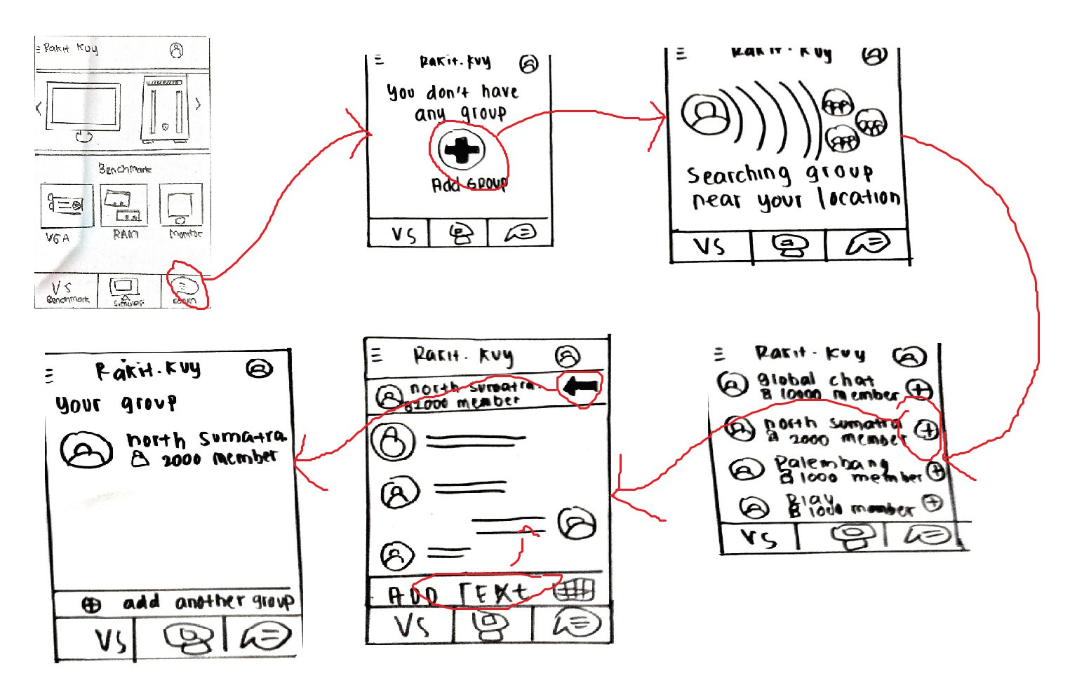
Simple Task : Menemukan komunitas untuk bergabung dengan Forum Rakit PC

Slide 14
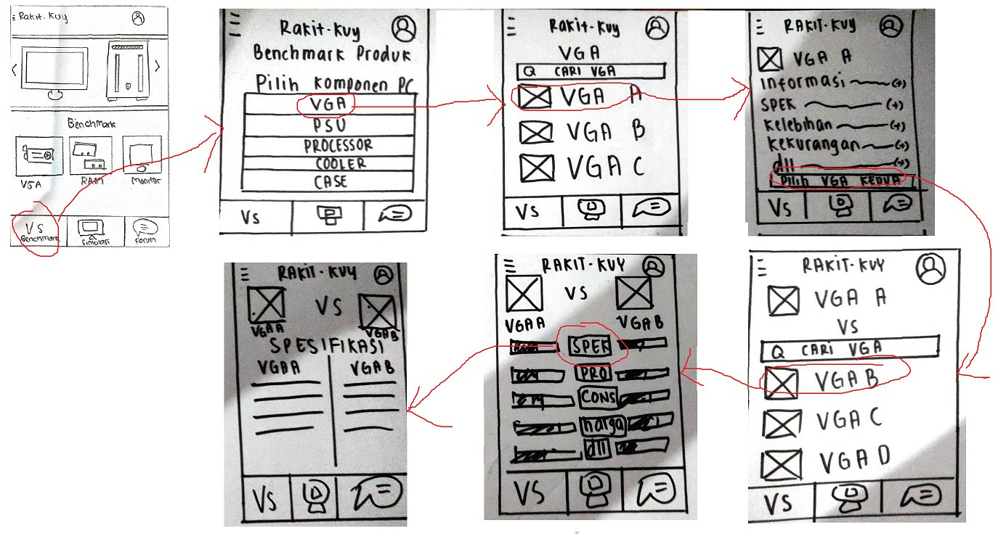
Moderate Task : Melakukan benchmark terkait komponen PC yang bagus

Slide 15
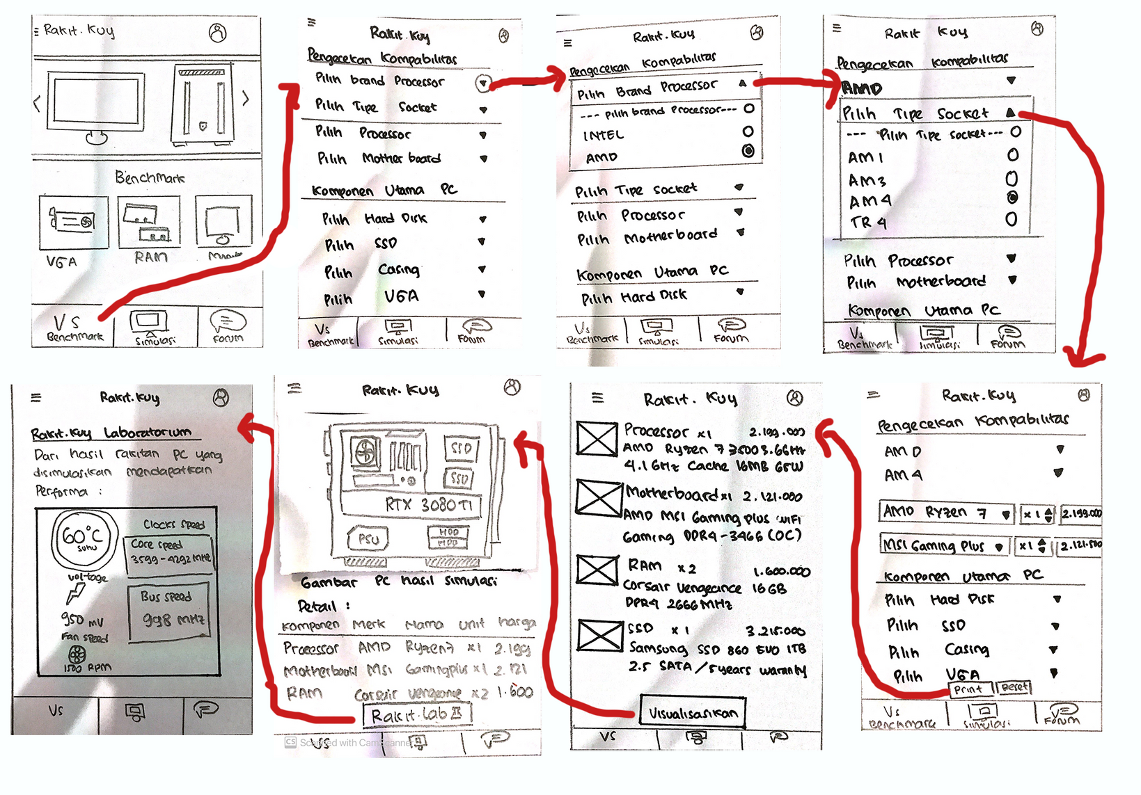
Complex Task : Melakukan simulasi rakit PC

Slide 16


Metode Pengujian
FEEDBACK

Slide 17
TESTING
USER :
Merupakan user yang pernah merakit PC dan user yang sedang mencari tahu cara merakit PC
SITUATION :
User seringkali merasa sulit untuk memulai merakit ditambah banyak hambatan saat akan berbelanja online maupun ofline terkait komponen PC
METHOD :
Menjelaskan kepada user tujuan dari aplikasi ini kemudian menjelaskan apa saja yang akan didapatkan user lalu user memberikan komentar

Slide 18
RESULT
TASK 1
TASK 2
TASK 3
Menekan button navigation forum chat untuk berdiskusi
Bingung dengan tombol yang akan ditekan karena tidak jelas
User kebingungan apakah pencarian group berhasil karena tidak ada pemberitahuan berhasil atau gagal mencari group
Perlu admin untuk mengontrol forum chat agar fokus bahasan tetap sehat
Visualiasi memudahkan user untuk melihat gambaran dari rakitan PC setelah memilih komponen
Rakit Lab menampilkan performa dari hasil gambar rakit PC
Dapat mengetahui performa sebelum barang dateng sehingga memiliki gambaran estimasi barang
Menekan tombol benchmark untuk mencari komponen yang ingin di benchmark / perbandingan dua produk
Dapat menemukan produk yang dicari
Bingung dengan tampilan informasi yang diberikan

Slide 19
Change For Next Iteration!
Forum
Simulasi
Dapat dikembangkan lebih luas lagi untuk dapat lebih hidup diberikan admin, karena kalau tidak ada admin yang bertanggung jawab untuk mengelola group chat, bahasan akan bias dan terjadi peralihan fungsi forum seperti tempat berjualan barang illegal
Fitur simulasi ditambahkan save project agar ketika kita meninggalkan aplikasi hasil racikan yang kita buat dapat tersimpan untuk diulas kembali
Benchmark
sajian informasi yang diberikan dari fitur benchmark dapat dikembangkan lagi agar informasi gampang di tangkap/diterima user

Slide 20
Thank you for your time!
Have a good day!

